Slide 1
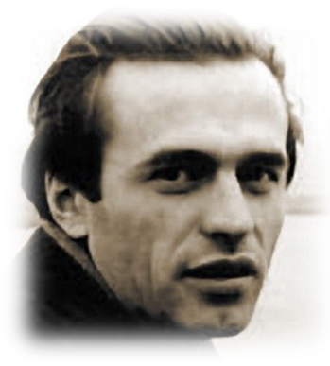
Василь Симоненко -
«лицар на білому коні» в українській літературі
Харківська гімназія №55
Виконала
учениця 10-А класу
Приймак Аліна
Харків-2014

Slide 2
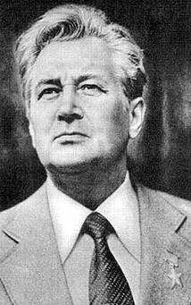
Олесь Гончар
«Серед літераторів трапляються й такі, без яких їхня доба могла би спокійно обійтися, нічого істотного не втративши… А є такі, чия творчість стає мовби часткою нашого буття, часткою повітря, яким ми дихаємо… Симоненко такого типу поет!»

Slide 3

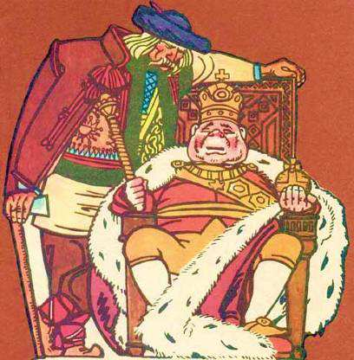
«Цар Плаксій
та Лоскотон»
«Подорож у країну
Навпаки»

Slide 4
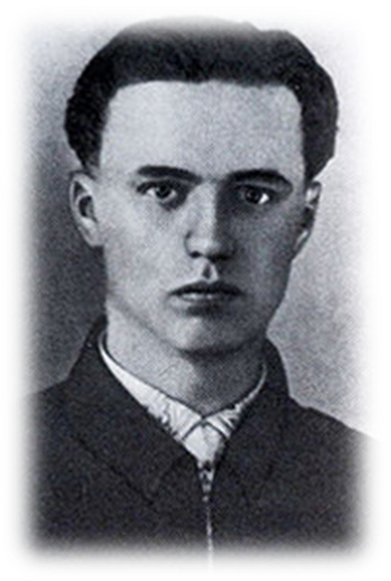
Василь Симоненко -
«лицар на білому коні»
в українській літературі
Скільки б не судилося страждати,
Все одно благословлю завжди
День, коли мене родила мати
Для життя, для щастя, для біди.
В.Симоненко

Slide 5
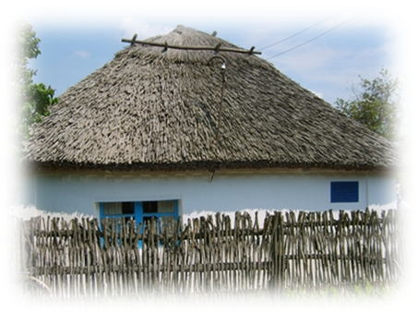
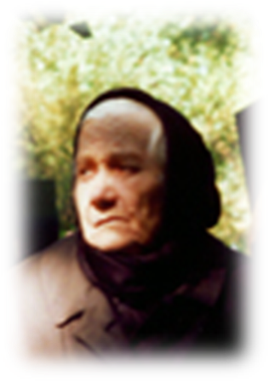
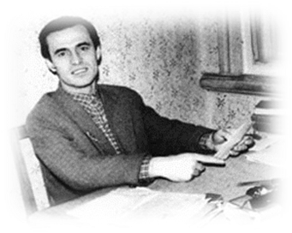
Рідна мати
Ганна Трохимівна Щербань
Рідна хата
с.Біївці на Полтавщині
В.Симоненко за роботою

Slide 6
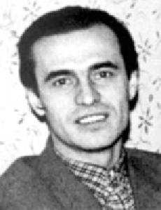


«Лебеді материнства»

Slide 7
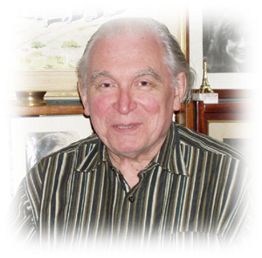
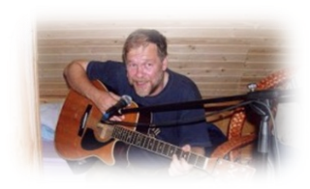
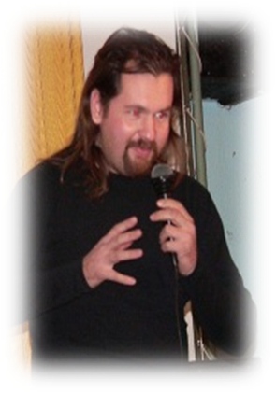
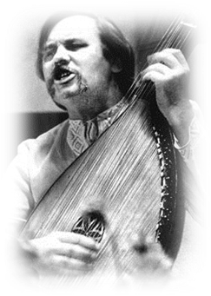
Українські композитори, яких зачарувала лірика В.Симоненка
Андрій Пашкевич
Микола Литвин
Ігор Морозов
Олексій
Чекаль

Slide 8
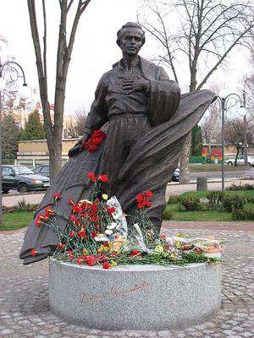



Пам’ятник у Черкасах
Збірки і твори

Slide 9
Дякую за увагу!

